Slide 1
Proyecto
Presentado por:
Federico Aldana
Stephen Barboza
Nicolas Ardila
Johan rico
Daniel Delgado

Slide 2
IMPLEMENTACION DE UN SISTEMA DE INFORMACIÓN PARA EL CONTROL Y MANEJO DE INVENTARIOS DEL ALMACÉN DE LA I.E.D SERVICIO NACIONAL DE APRENDIZAJE – SENA CENTRO DE ELECTRICIDAD, ELECTRONICA Y TELECOMUNICACIONES TECNOLOGO EN ANALISIS Y DESARROLLO EN SISTEMAS DE INFORMACION No. FICHA 1834732 BOGOTA D.C. 2019

Slide 3


Slide 4
Este proyecto va dirigido a nuestros padres, seres queridos y a todas esas personas que colaboraron en brindar información para que este proyecto no tuviera falta de detalles y saliera de la mejor forma posible.
DEDICATORIA

Slide 5
INTRODUCCIÓN
Dentro de toda organización es de vital importancia la administración de elementos/artículos; de aquí la importancia del manejo del inventario, tanto en empresas como en dependencias gubernamentales, instituciones educativas y algunas otras. Cada vez son más las empresas, así como diversas instituciones que dedican esfuerzos a conseguir un buen sistema de información de control de inventarios para la cadena de suministro.
Por consiguiente, el presente proyecto analiza la situación del almacén del colegio Nydia Quintero y una posible solución.

Slide 6
OBJETIVOS
2.1 Objetivo General
Diseñar, desarrollar e implementar un sistema de información que permita llevar el registro de artículos, el control de las entradas y salidas de los mismos, así como todas aquellas actividades requeridas en el almacén del colegio Nydia Quintero de Turbay I.E.D.
2.2 Objetivos Específicos
Identificar si la institución cuenta con un control sistemático de la entrada y salida de cada uno de los elementos del inventario.
Determinar el proceso actual que se someten cada uno de los elementos del inventario para dimensionar las funciones a realizar y diseñar un plan de acciones correctivas.
Proponer un sistema de control y manejo de elementos del almacén de tal modo que optimice el rendimiento de las operaciones en la Institución.

Slide 7
3. PLANTEAMIENTO DEL PROBLEMA
Anteriormente el Colegio Nydia Quintero de Turbay no tenia una persona encargada del control de inventario ocasionando un desorden En lo que entraba y salía del colegio.
Actualmente el usuario encargado de llevar el control de estos elementos y bienes hace la gestión por la herramienta Excel de Office, para verificar que entra y sale del colegio ,pero le toma mucho tiempo.
¿Cómo facilitar el proceso de control y manejo de las entradas y salidas e informes de todos los elementos/bienes en el Colegio Nydia Quintero de Turbay?

Slide 8
4. ALCANCE DEL PROYECTO
Permitirá un colegio mejor organizado para los directivos del Nydia Quintero de Turbay.
Este aplicativo brindará una información actualizada y en tiempo real a los usuarios que hacen uso de este.
El aplicativo será sencillo de usar y los elementos/bienes de consumo estarán con una organización más eficaz.

Slide 9
5. JUSTIFICACIÓN
El presente proyecto trata de resolver el problema con el tiempo y actividades de los usuarios del almacén , facilitando por medio de un software el control y manejo de los inventarios.
la implementación del sistema tendrá muchos beneficios, entre los cuales se pueden citar algunos:
Controlar el proceso de requisitos de las diferentes áreas de la Institución para el almacén.
Brindar seguridad al usuario para no permitir la manipulación de la base de datos.
Generar aquellos reportes correspondientes para cada uno de los procesos del almacén.

Slide 10
6. INSTRUMENTOS Y TÉCNICA DE RECOLECCIÓN DE DATOS Es importante resaltar que un sistema de información inicia con una investigación preliminar de la información concerniente al proyecto que se pretende desarrollar. Para conocer los requerimientos de los usuarios para el manejo de la información. La entrevista semiestructurada da cuenta de la información y de las observaciones del manejo de inventarios, en consecuencia, se aplicará a los empleados encargados de dichos procesos. La observación permite documentar los procedimientos del almacenaje y los involucrados

Slide 11
6.1 Análisis del levantamiento de información
Luego de realizar la recolección de información se pudo determinar que la organización del control y manejo del inventario no es seguro, ya que la pérdida del documento significa la perdida de los datos en los cuales se tienen el manejo de todos los elementos del inventario.

Slide 12
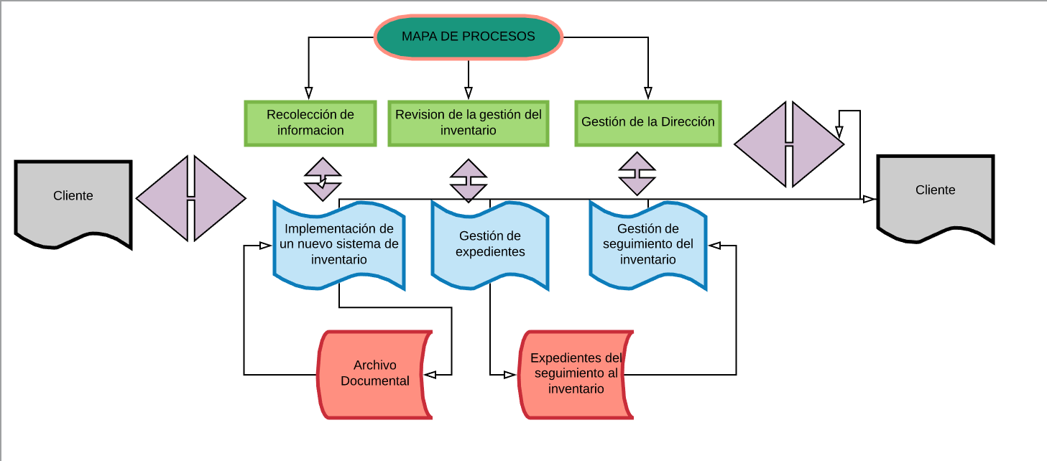
7. MAPA DE PROCESOS

Slide 13
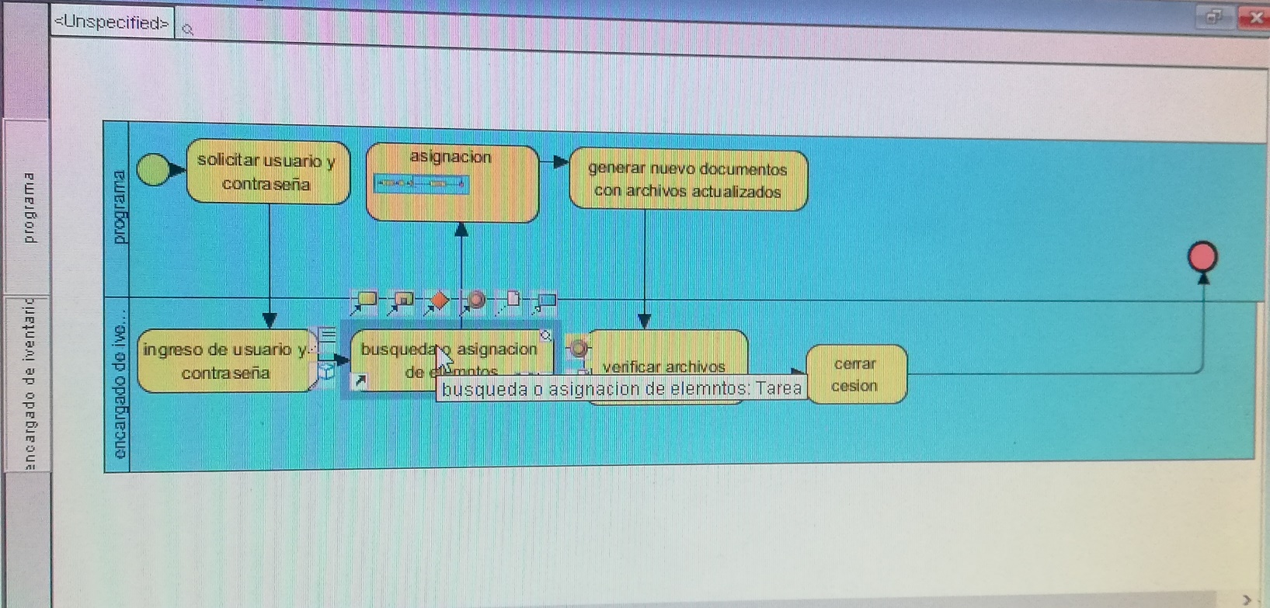
7.1.bpmn usuario

Slide 14
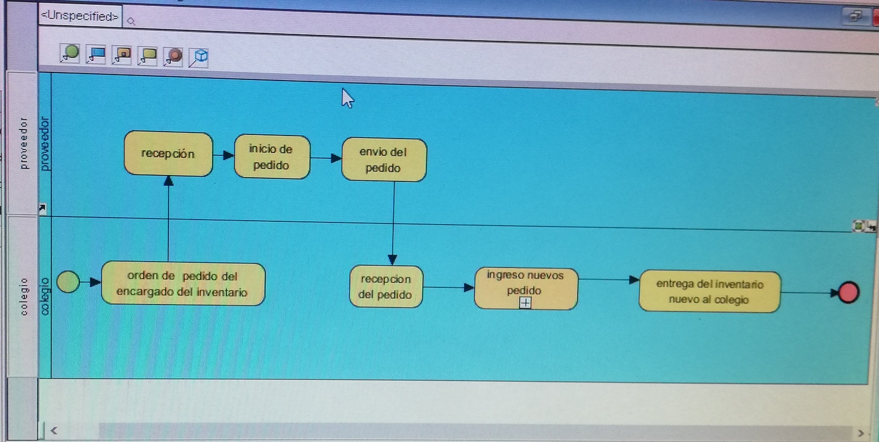
7.2.bpmn entrada de inventario

Slide 15
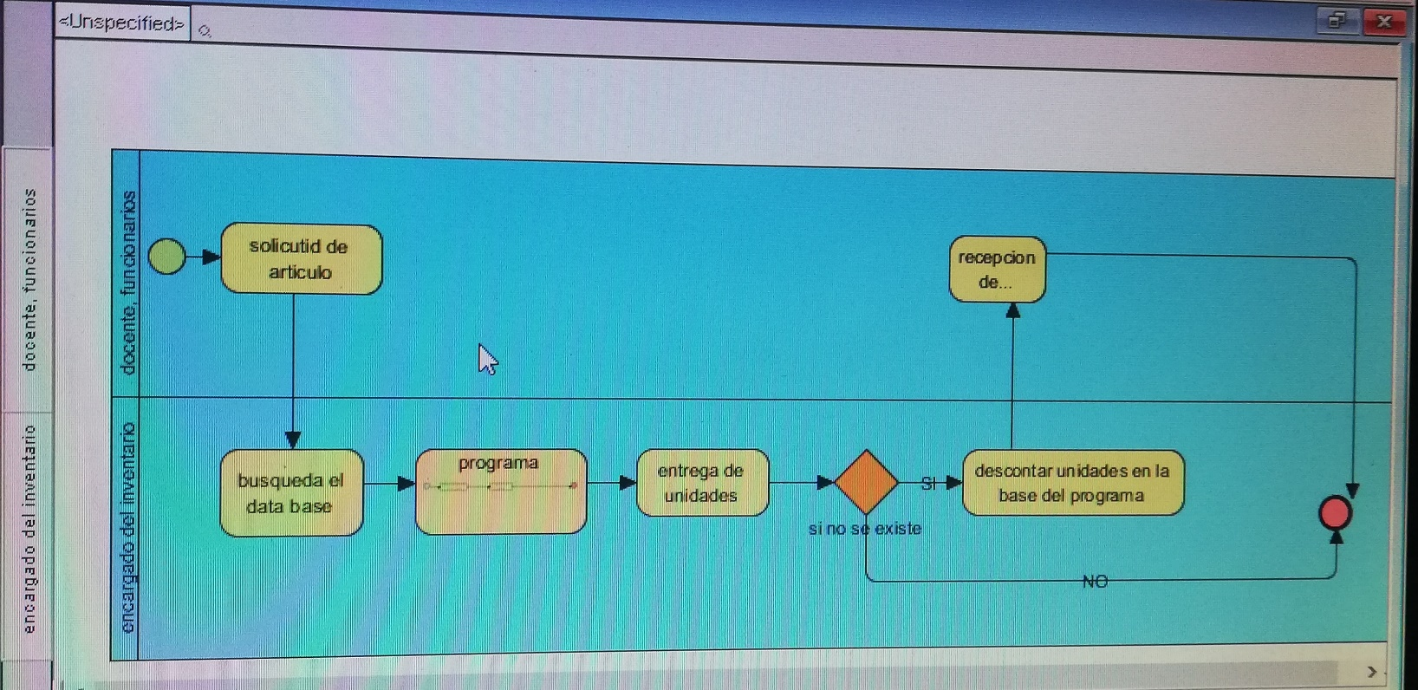
7.3.solicitud articulo

Slide 16
8. REQUERIMIENTOS FUNCIONALES (RF) Y NO FUNCIONALES(RNF)
8.1 Requerimientos Funcionales
Identificación del requerimiento: | RF01
Nombre del Requerimiento: | Autentificación de Usuario.
Características: | El usuario deberá identificarse para acceder a cualquier parte del sistema.
Descripción del requerimiento: | El usuario debe suministrar datos como: Nombre de usuario y password. El sistema podrá ser consultado por el usuario y tendrá accesibilidad total al sistema.
Requerimiento NO funcional: | RNF01 RNF03 RNF04 RNF06 RNF07 RNF08 RNF14
Prioridad del requerimiento: Alta

Slide 17
Identificación del requerimiento: | RF02
Nombre del Requerimiento: | Consultar Información.
Características: | El sistema ofrecerá al usuario información general acerca de todos los productos.
Descripción del requerimiento: | Consultar información general sobre los productos de consumo que la institución ofrece.
Requerimiento NO funcional: | RNF01 RNF03 RNF05 RNF06 RNF08
Prioridad del requerimiento: Alta
Identificación del requerimiento: | RF03
Nombre del Requerimiento: | Modificar.
Características: | El sistema permitirá al usuario modificar los datos de los productos creados por el usuario.
Descripción del requerimiento: | Permite al usuario modificar datos de los productos creados.
Requerimiento NO funcional: | RNF01 RNF03 RNF05 RNF08 RNF10
Prioridad del requerimiento: Alta

Slide 18
8.2 Requerimientos no funcionales
Identificación del requerimiento: | RNF01
Nombre del Requerimiento: | Interfaz del sistema.
Características: | El sistema presentara una interfaz de usuario sencilla para que sea de fácil manejo a los usuarios del sistema.
Descripción del requerimiento: | El sistema debe tener una interfaz de uso intuitiva y sencilla.
Prioridad del requerimiento: Alta
Identificación del requerimiento: | RNF02
Nombre del Requerimiento: | Manual de Usuario.
Características: | El sistema deberá de tener un manual de usuario para facilitar el uso del aplicativo que serán realizados por el administrador.
Descripción del requerimiento: | El sistema debe de disponer de una documentación fácilmente actualizable que permita realizar operaciones de uso con el menor esfuerzo posible.
Prioridad del requerimiento: Alta

Slide 19
Identificación del requerimiento: | RNF03
Nombre del Requerimiento: | Diseño de la interfaz a la característica de la web.
Características: | El sistema deberá de tener una interfaz de usuario, teniendo en cuenta las características de la web de la institución.
Descripción del requerimiento: | La interfaz de usuario debe ajustarse a las características de la web de la institución, dentro de la cual estará incorporado el sistema de control y manejo de los diferentes procesos del inventario.
Prioridad del requerimiento: Alta

